Slide 1
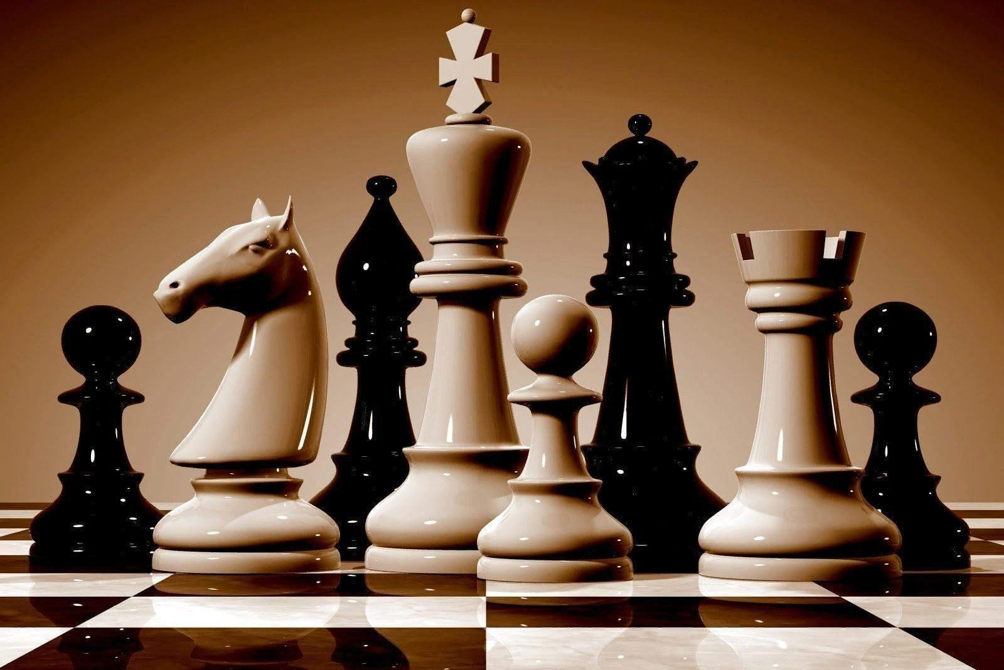
Шахматы
Разработчик: Алеев Сергей,
студен группы 2ис3

Slide 2
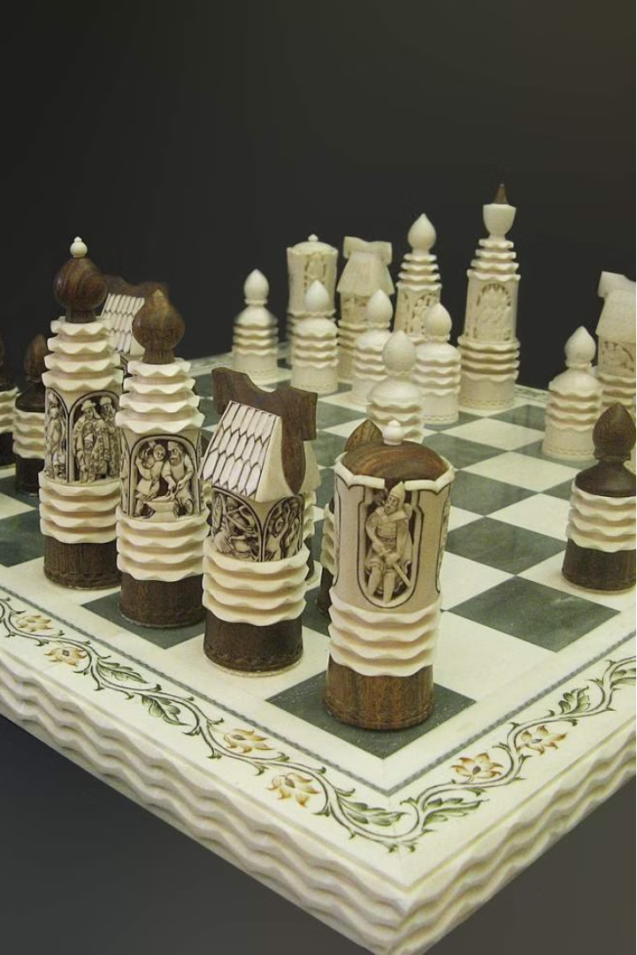
История шахмат
Шахматы - одна из древнейших интеллектуальных игр в мире, берущая свои корни в Древней Индии. На протяжении веков она распространилась по всему миру, развиваясь и адаптируясь к различным культурам и традициям.

Slide 3
Основные правила игры
Фигуры
Ходы
Цель
В шахматах используются 16 фигур: 1 король, 1 ферзь, 2 слона, 2 коня, 2 ладьи и 8 пешек.
Каждая фигура имеет свои ограничения на передвижение. Например, ладья ходит по вертикали и горизонтали, а конь - буквой "Г".
Основная цель - поставить мат королю противника, не позволив ему совершать ходы.

Slide 4
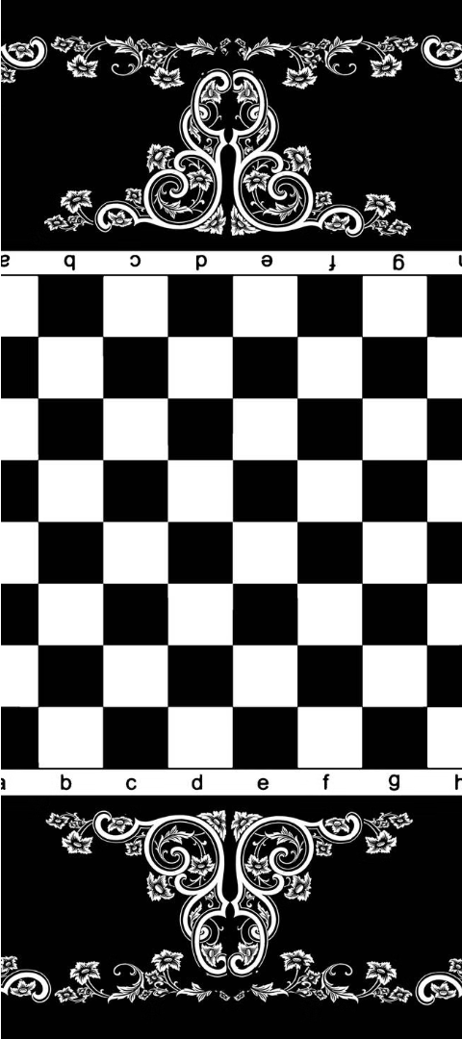
Виртуальная шахматная доска
1
Повышение доступности
2
Удобство
Виртуальная доска делает шахматы более доступными для широкой аудитории.
Игроки могут соревноваться в любом месте и в любое время, используя компьютер .
3
Инновационные функции
Электронная версия открывает возможности для анализа партий.

Slide 5
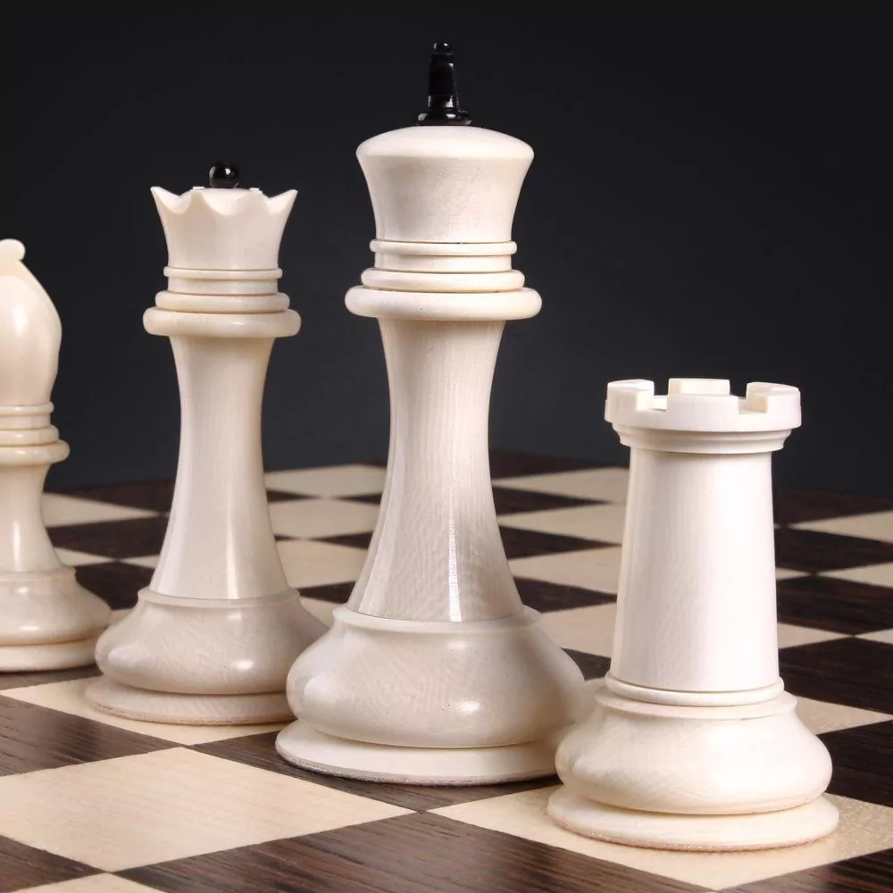


Технологии разработки
Программирование
Графическое оформление
Использование для разработки проекта
среду программирования Visual Studio и язык c#
Визуализация игрового поля и фигур с хорошим качеством изображениея

Slide 6
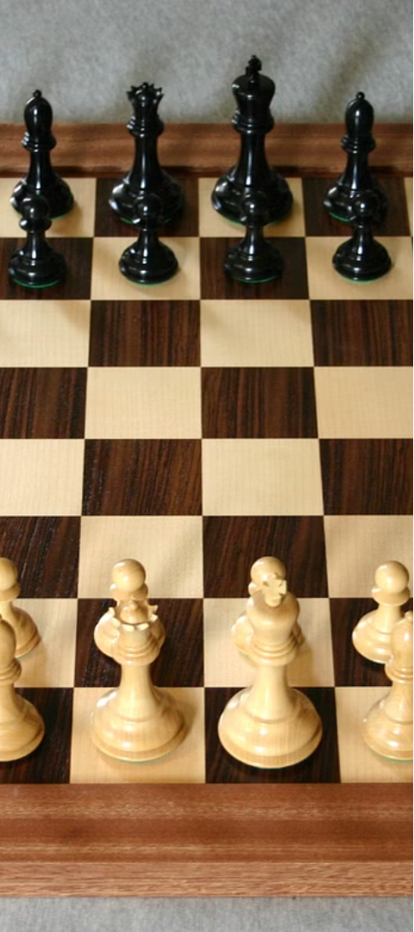

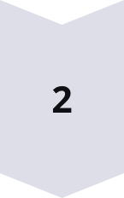
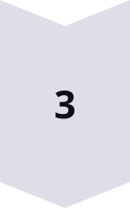
Функциональность виртуальной доски
Игровой режим
Возможность играть в шахматы против компьютера или человека в режиме реального времени.
Обучение
Встроенные уроки и тренажеры для изучения и совершенствования навыков игры.
Анализ партий
Функции просмотра и разбора сыгранных партий с предложениями улучшения ходов.

Slide 7
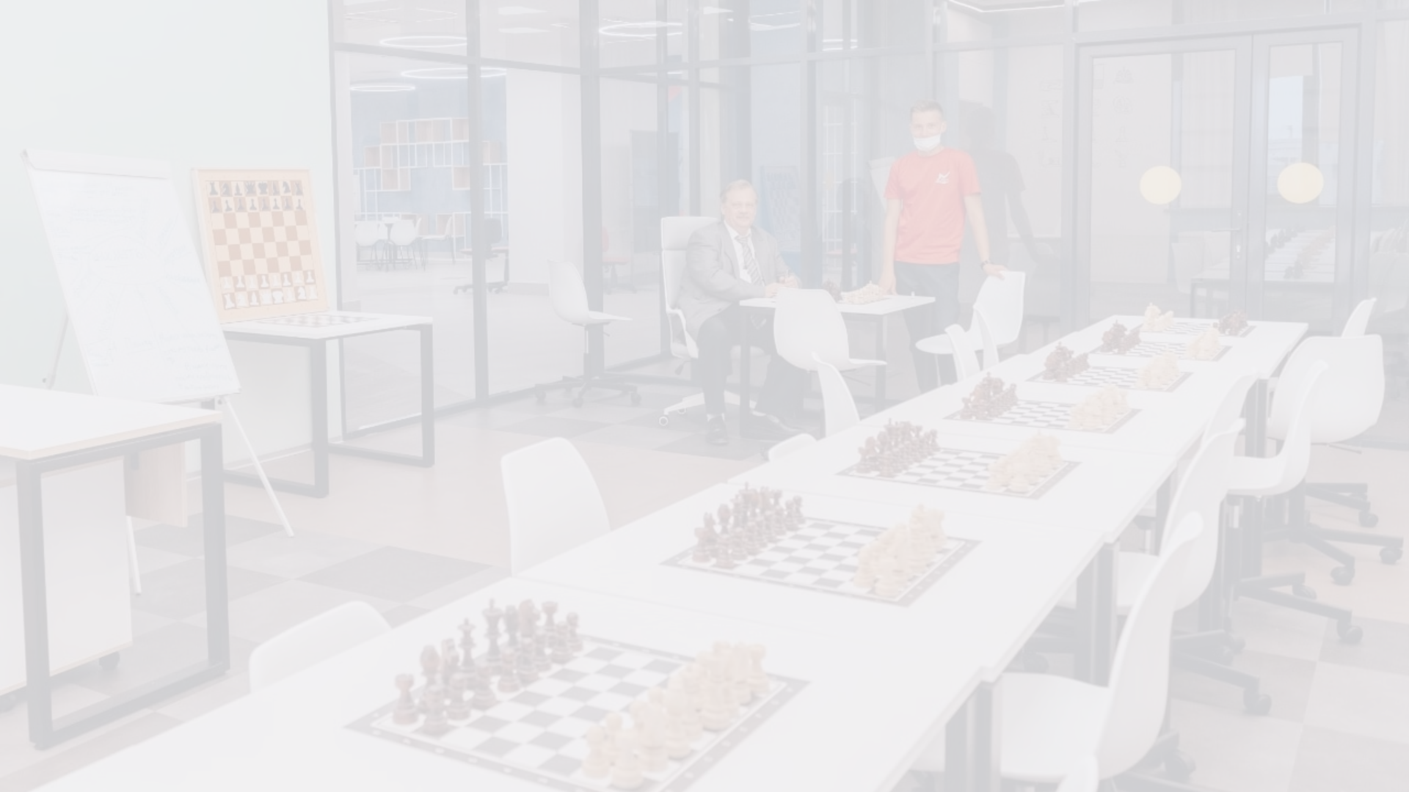
Преимущества виртуальной доски
Доступность
Инновации
Игру можно начать в любое время, не требуя физического пространства и фигур.
Цифровой формат открывает новые возможности для развития и популяризации шахмат.

Slide 8
Ограничения системы
Отсутствие физических ощущений
Необходимость в технике
Возможные технические сбои
Использование системы требует наличия компьютера или мобильного устройства.
Как и любая цифровая система, виртуальная доска может быть подвержена техническим неполадкам.
Игра на виртуальной доске не передает тактильных ощущений передвижения фигур.

Slide 9
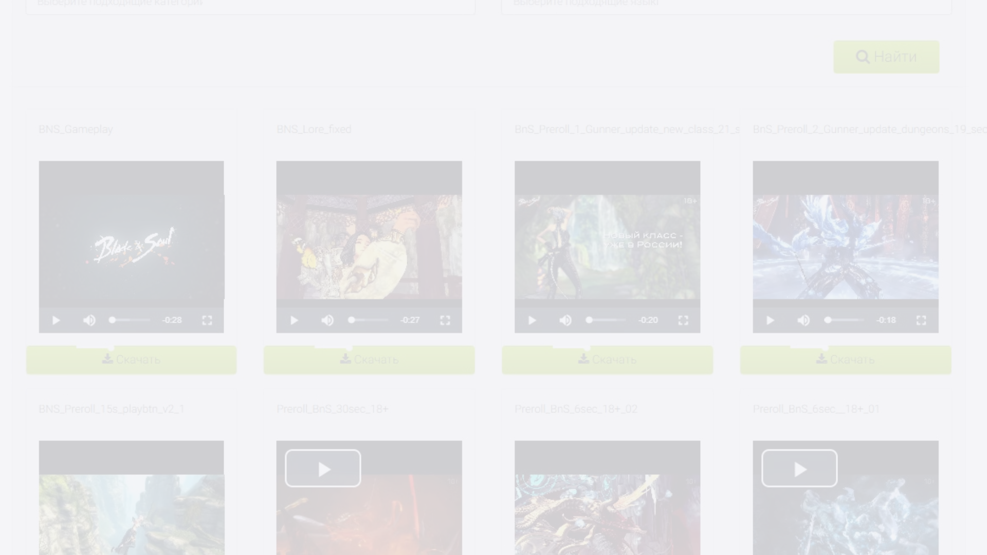
Монетизация проекта
Подписка
Предоставление базового доступа бесплатно, с возможностью оформления платной подписки для расширенного функционала.
Реклама
Размещение рекламных объявлений на платформе для монетизации бесплатного доступа.
1
2
3
Микротранзакции
Продажа дополнительных возможностей, таких как уникальные наборы фигур или дополнительные режимы игры.

Slide 10
Бизнес-показатели
Себестоимость разработки
От 100 до 500 рублей
Предполагаемая цена
Бесплатное базовое использование, платные подписки и дополнения
Срок окупаемости
меньше месяца при успешной монетизации

